Slide 1

Projeto Final
Aprendizagem de Máquina 2024.1 - Programa de Pós-Graduação em Ciência da Computação

Slide 2
Questão 1

Slide 3
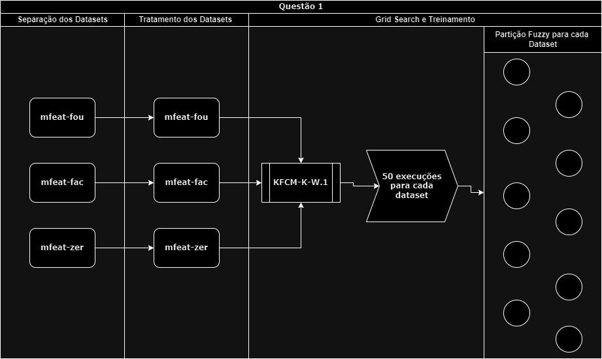
Fluxograma parcial da Questão 1, retratando os imports dos datasets, o tratamento dos datasets e a etapa de treinamento do classificador

Slide 4
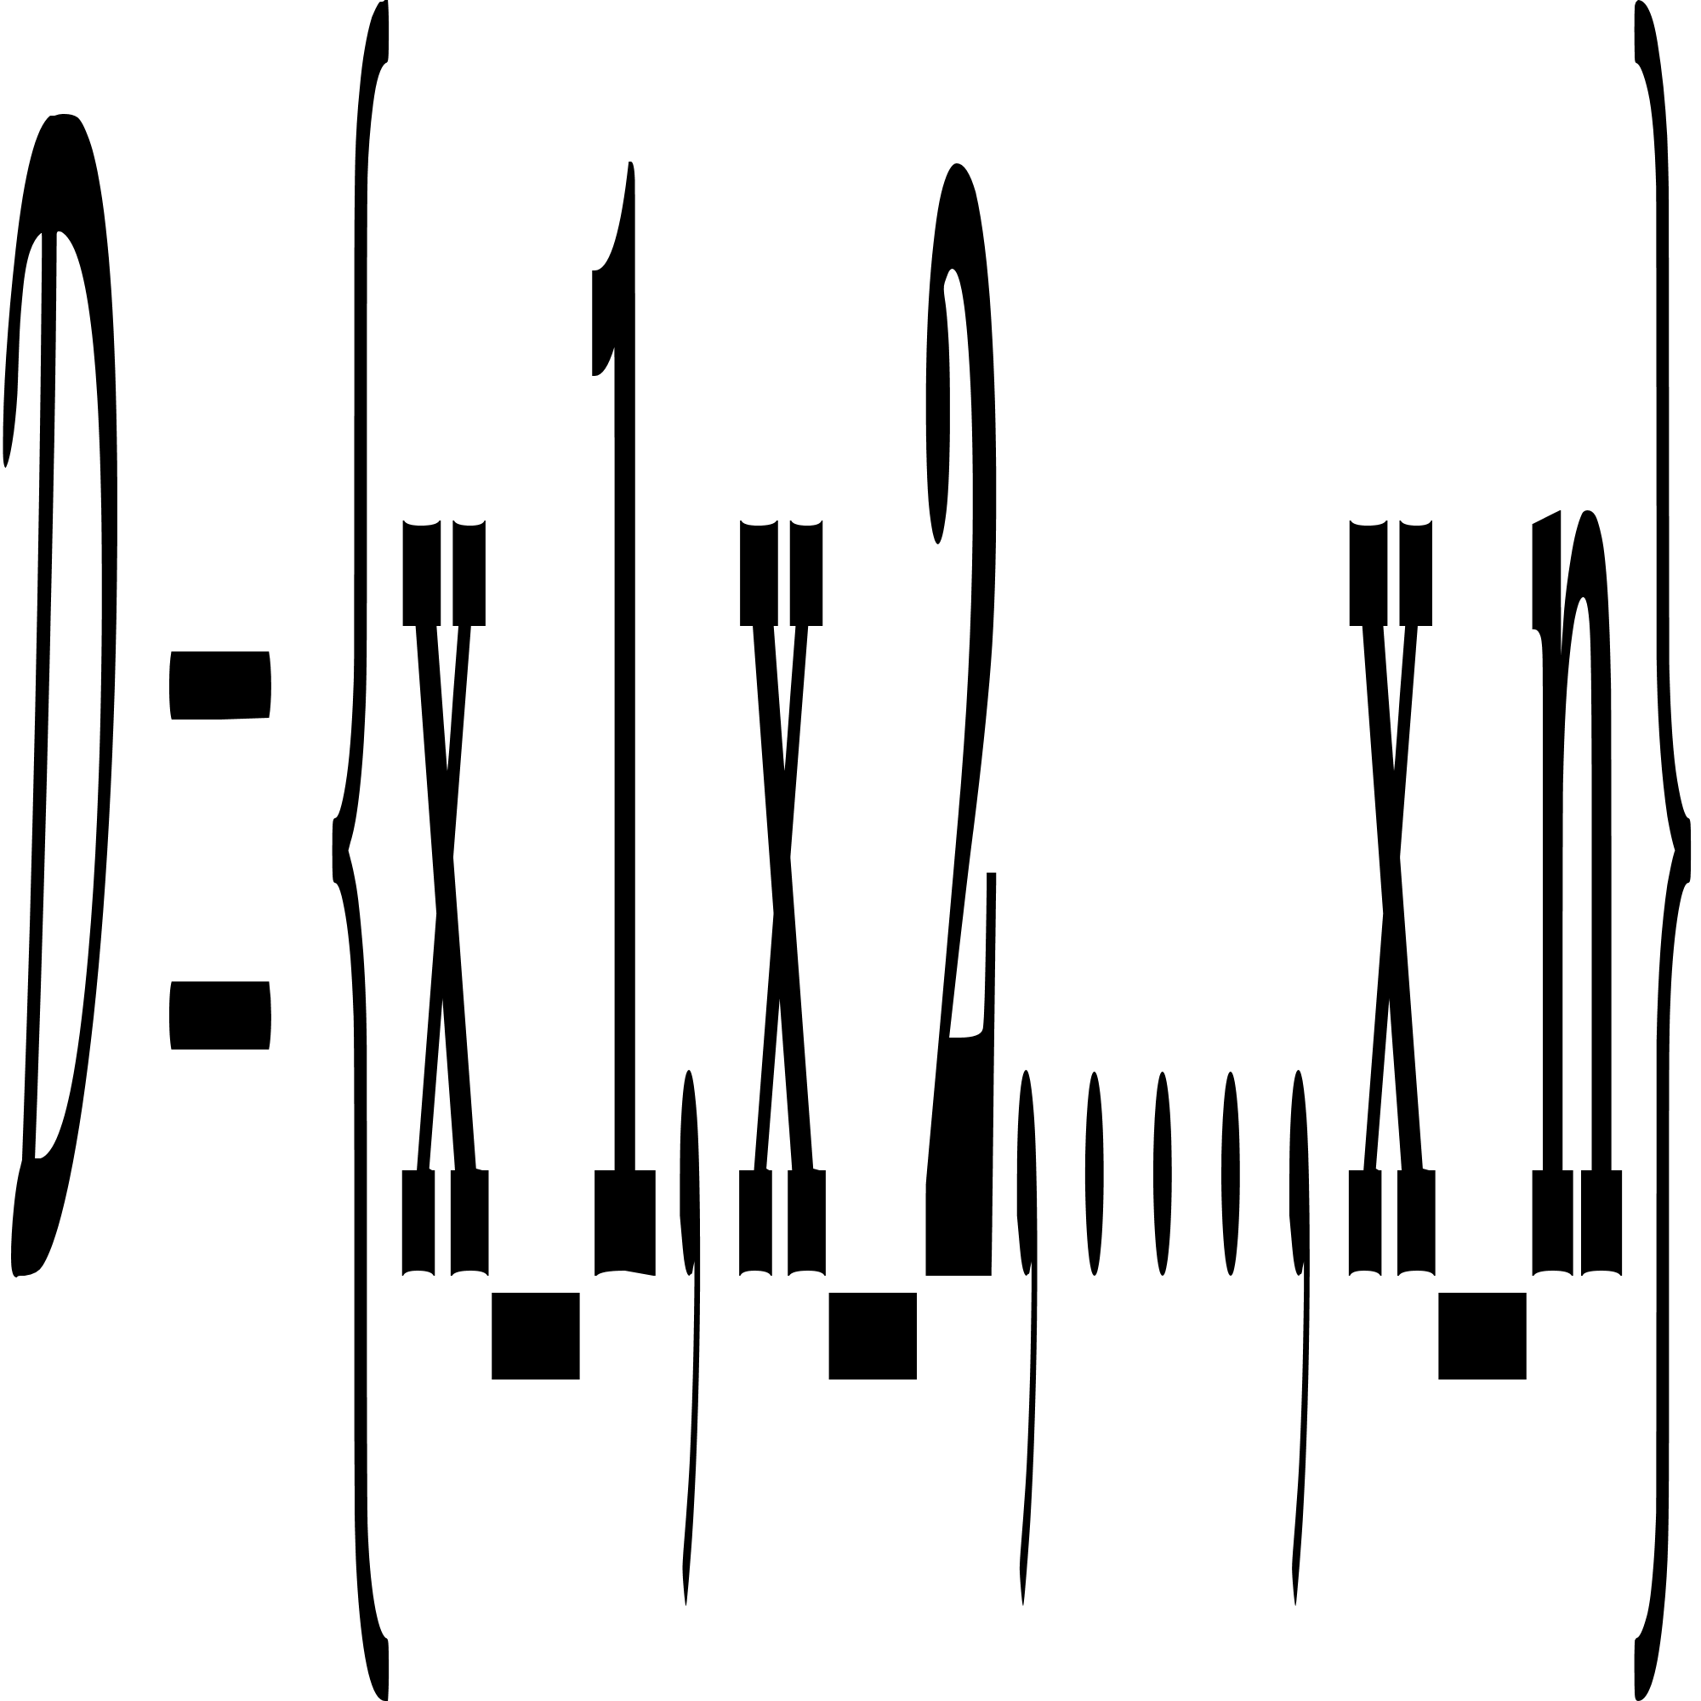
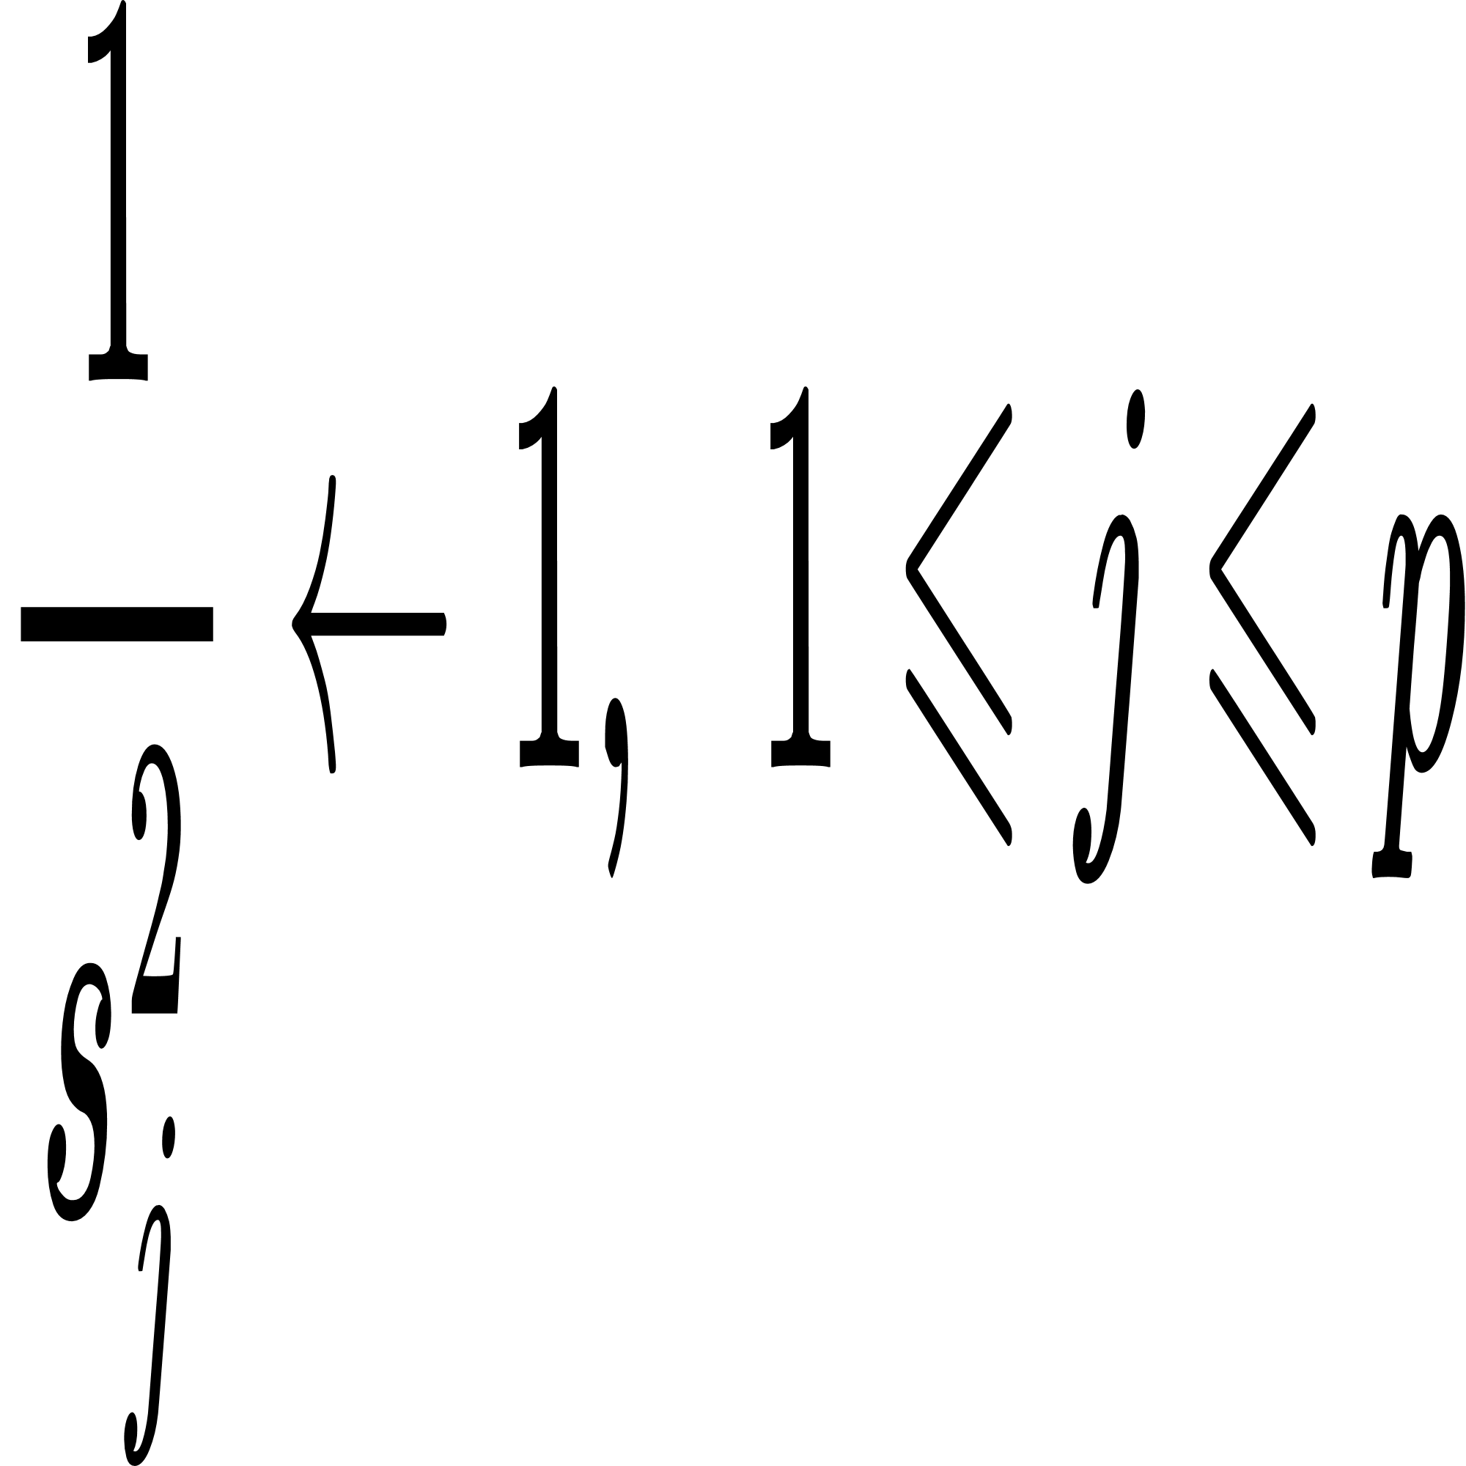
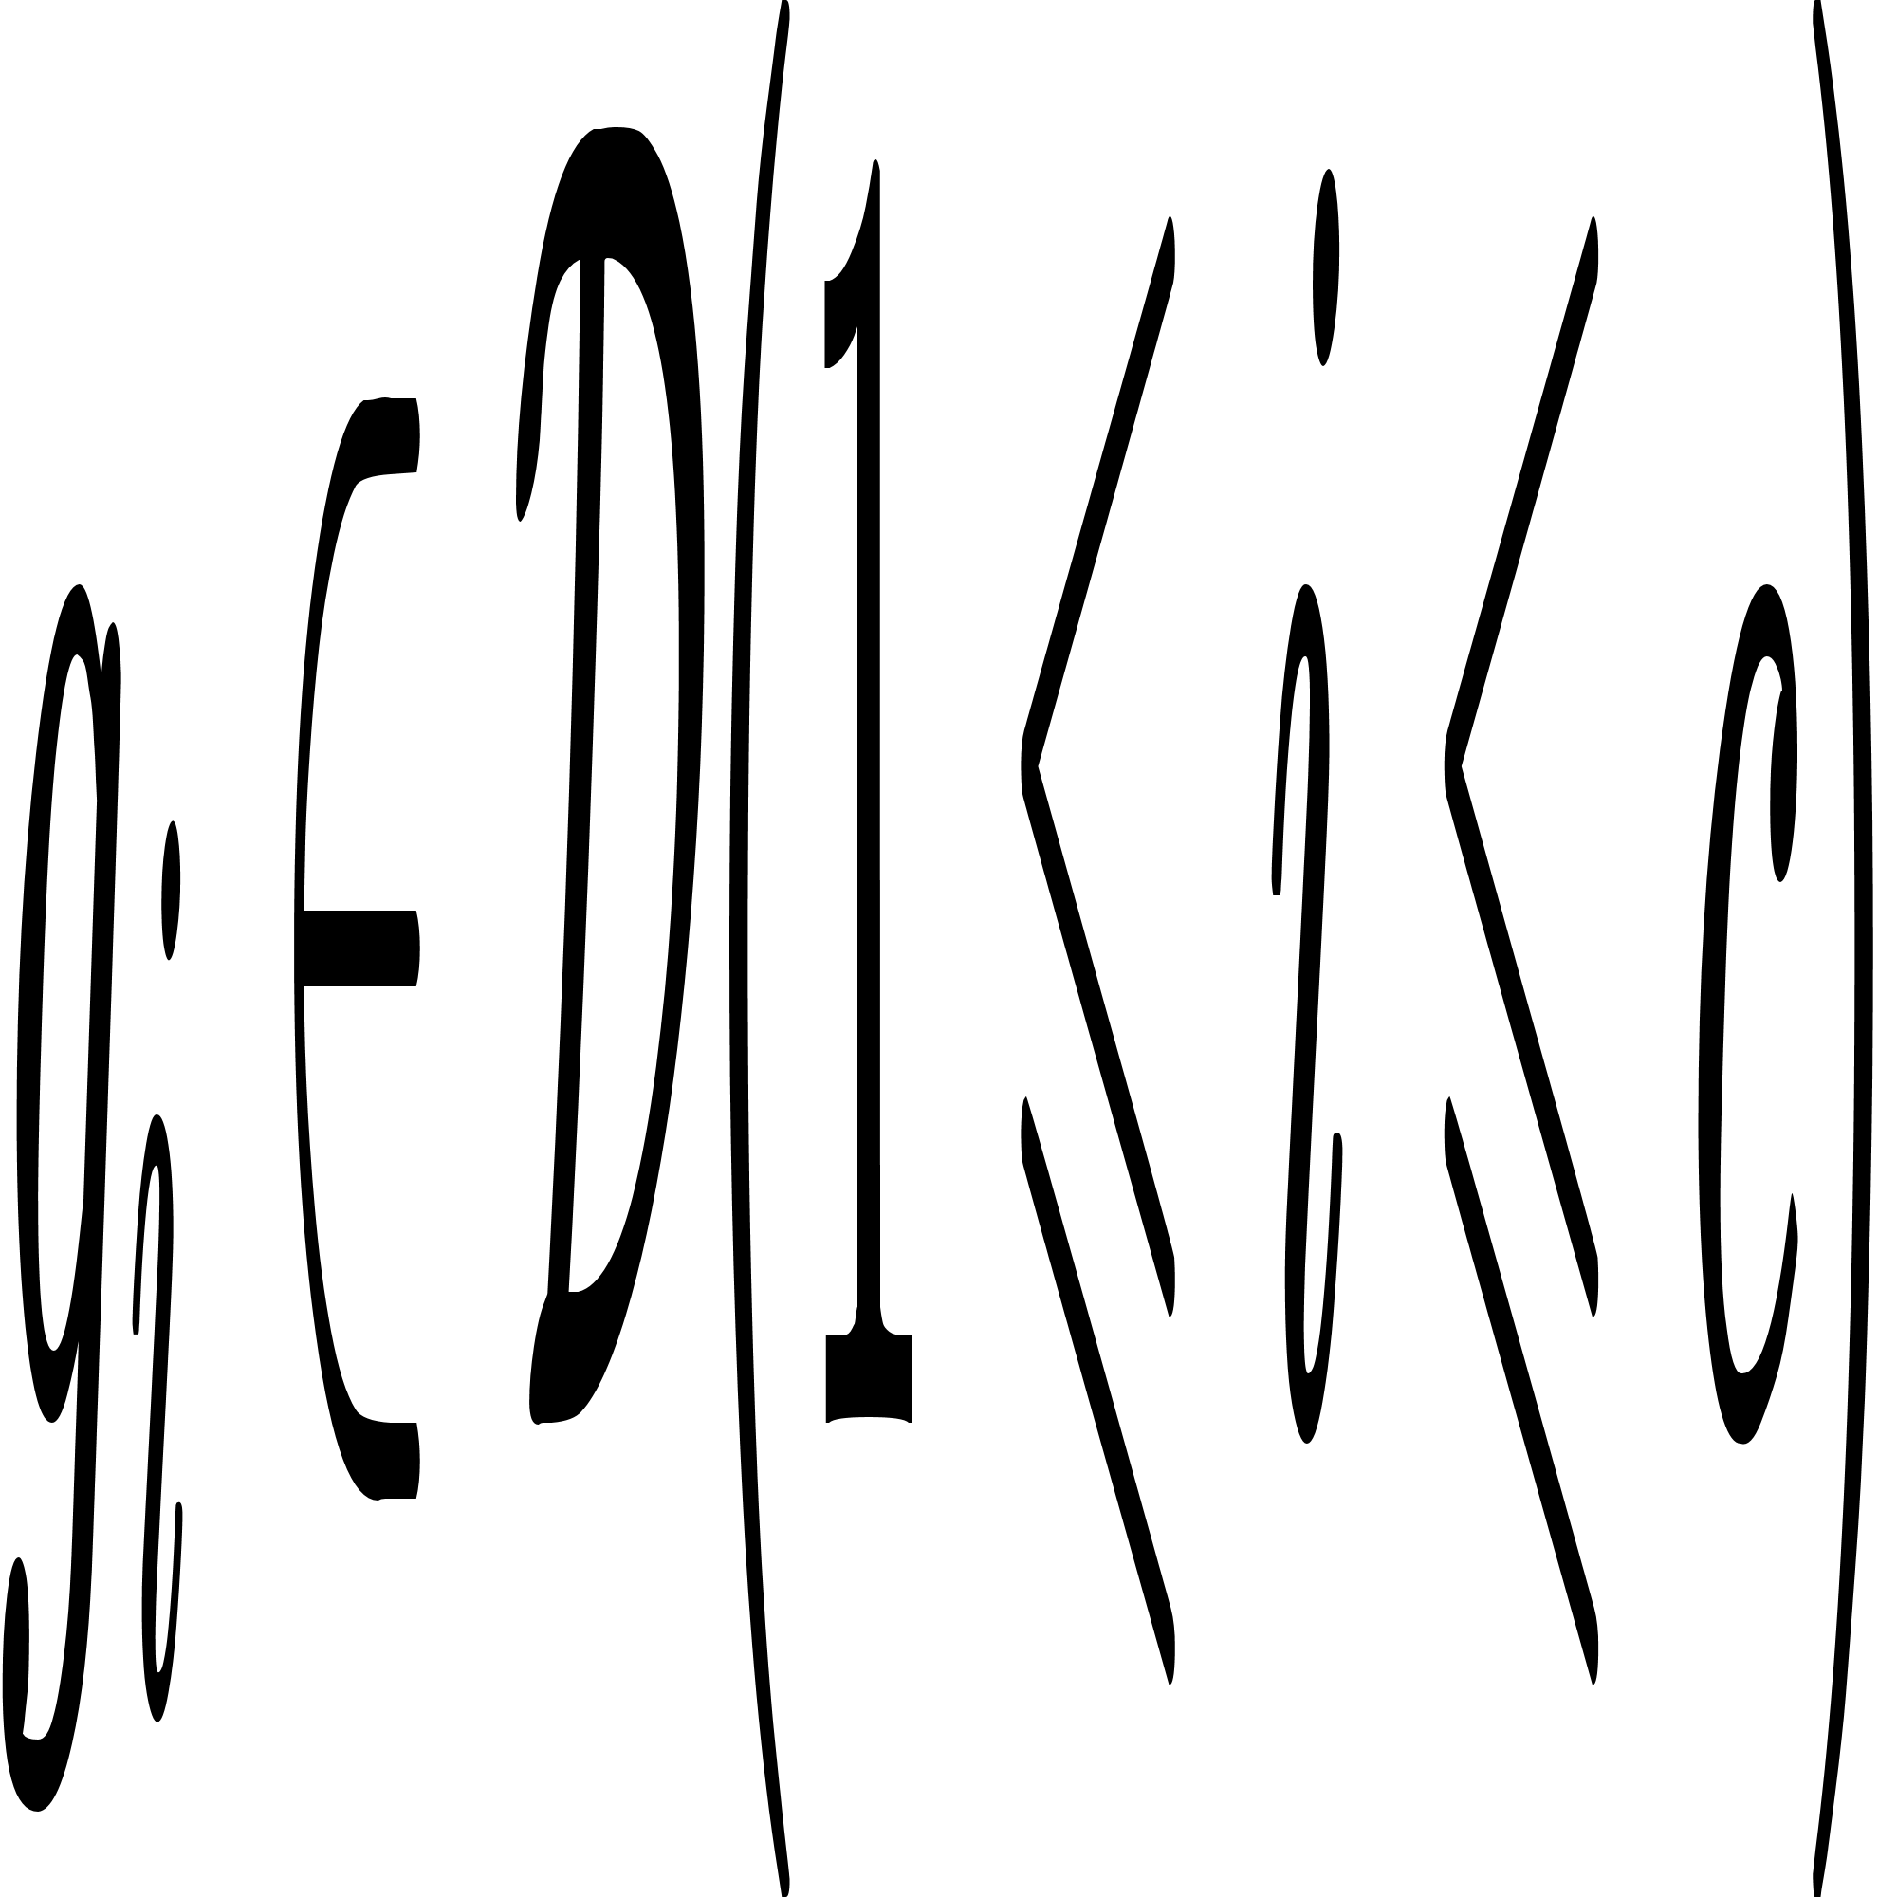
Funcionamento do Algoritmo KFCM-K-W.1
Importar os datasets (mfeat: fou, fac, zer) de tal forma que
Determinar o vetor global de largura de parâmetros s
Determinar o vetor de clusters g=(g₁,g₂,...,g_{c})
Determinar a matriz u que contém os graus de pertencimento
Inicialização
Definimos
Aleatoriamente escolhemos c protótipos para obtermos g de tal forma que
Computamos o grau de pertencimento u_{ki} usando a equação

Slide 5
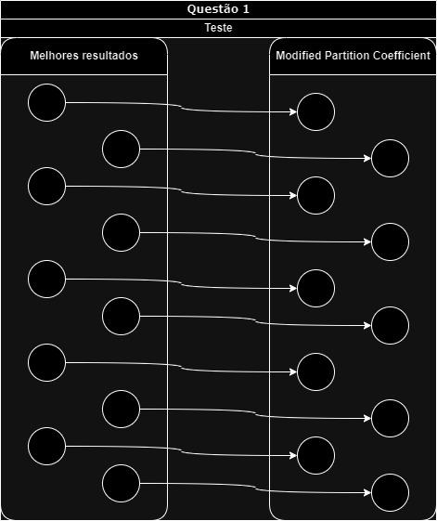
Fluxograma parcial da Questão 1, retratando a escolha dos melhores resultados e o cálculo do MPC

Slide 6
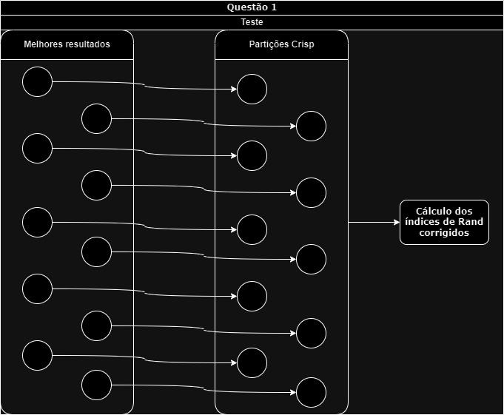
Fluxograma parcial da Questão 1, retratando a produção das partições crisp a partir dos melhores resultados

Slide 7
Questão 2

